Slide 1

Документация по использованию
ПОДГОТОВИЛИ СТУДЕНТЫ 2 КУРСА:
КИНЯЕВ И.К. МАГЕР Е.В СУРКОВ А.А
СПИРЯНОВ М.Д
сервиса Shtab

Slide 2
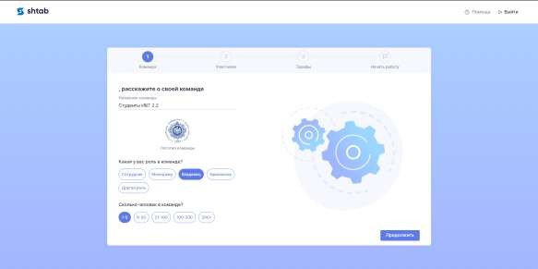
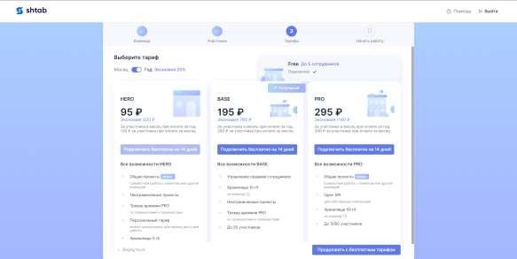
Shtab - сервис для управления проектами, постановок задач, отслеживания прогресса компании.
Особенности Shtab:
Отображение и сортировка задач по
приоритету, статусу, исполнителям.
Собственный трекер, делающий скриншоты рабочего процесса для
отслеживания рабочего времени и
расчета оплаты.
Четыре вида отчетов о проделанной работе и эффективности исполнителей.
Облачная система хранения файлов: от
5 до 1000 ГБ.
Важно так-же отметить что сервис бесплатен только для групп до 5-ти человек.

Slide 3
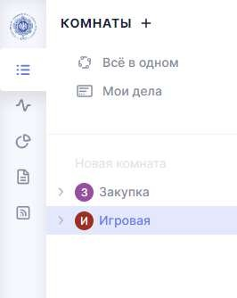
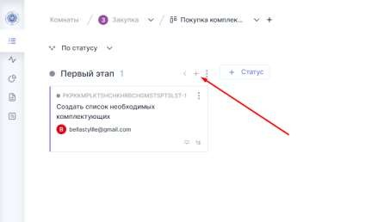
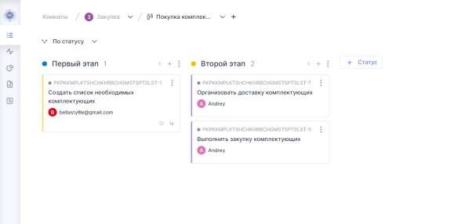
После создания команды(создается во время регистрации), необходимо создать комнату, для этого необходимо выбрать
раздел в меню слева-сверху, нажать на «+»
справа от надписи комнаты и создать её.
Создав комнату, мы можем увидеть
основной интерфейс. В появившемся окне мы можем создать статус, а так-же создать задачу нажав на знак «+». Мы можем редактировать задачу, добавляя к ней чек- лист, файлы или другие подзадачи. Так-же наведя курсор на задачу мы можем выдать ей приоритет, назначить исполнителя или подтвердить ее успешное выполнение.
Так, используя статусы и задачи, можно структурировать работу вашей группы, разделяя ее на разные этапы и распределяя ее между всеми участниками

Slide 4
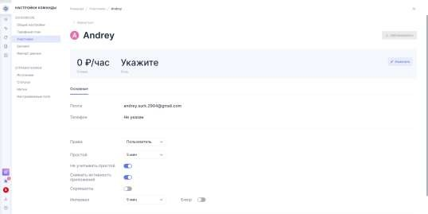
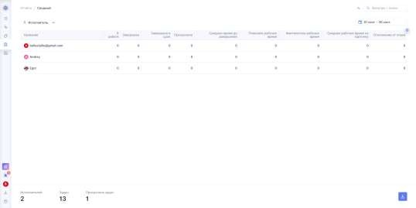
В настройках группы, в разделе
«участники» можно отдельно проследить за прогрессом каждого из участников, в столбце «Права» можно выдать какую- либо роль.
Нажав отдельно на участника можно отследить его время проведения за работой, а так-же настроить автоматическое создание скриншотов рабочего места участника(доступно с платным тарифом).
Так-же в этих настройках можно изменить тарифный план, настроить финансовые выплаты участникам, а так-же настроить импорт данных из разных
сервисов(доступно с платным тарифом)
Так-же можно узнать отчёт по работе нажав на соответствующую иконку на главной панели

